Slide 1
Semantisatieverhaal A:
In de jaren '70 bedacht Gary Dahl een steen als huisdier. Huh? Een steen als huisdier? Ja echt! Een Pet Rock (extra klik) (Pet betekent huisdier en Rock betekent steen). Hij gaf deze Pet Rock een grappige handleiding en voilà, iedereen wilde er eentje hebben. De wetenschap achter dit succes? De wetenschap betekent het onderzoek naar hoe dingen zijn of werken. Mensen vonden het gewoon hilarisch! De Pet Rock had een positief effect op de stemming van mensen, waardoor ze even alle zorgen vergaten. Het positieve effect is de invloed van iets, waardoor het meer, beter of leuker wordt. Binnen een paar maanden – dus in minder tijd dan een paar maanden – had Gary miljoenen stenen verkocht. Bovendien liet dit idee zien hoe een simpel ding het verschil kan maken en er dus voor zorgt dat er iets verandert. Dat kwam er ook nog bij. Hoewel de hype van korte duur was, zorgde het voor veel gelach en plezier. Logisch dus, natuurlijk dus, dat mensen volop genoten van hun rare huisdier. Dat ze het rare huisdier leuk en fijn vonden. Kortom, of in het kort gezegd, Gary Dahl wist precies hoe hij met deze rage moest omspringen of moest omgaan. Het idee raakte mensen diep (grondig en goed) en zorgde voor veel vrolijkheid in een korte tijd. Het verhaal van de Pet Rock leert ons dat soms de simpelste ideeën de leukste zijn.
A
Notes:
Woordenoverzicht
logisch: natuurlijk, heel duidelijk
de wetenschap: het onderzoek naar hoe dingen zijn of werken (en de kennis daarover)
het positieve effect: de invloed van iets, waardoor het meer, beter of leuker wordt
het verschil maken: ervoor zorgen dat er iets verandert
binnen: in minder tijd dan
bovendien: wat er nog bijkomt
diep: grondig en goed
kortom: in het kort gezegd
omspringen met: omgaan met
genieten: leuk en fijn vinden

Slide 2
Gerarda Das
Marjan ter Harmsel
Mandy Routledge
Francis Vrielink
Week 28 – 9 juli 2024
Niveau A

Slide 3
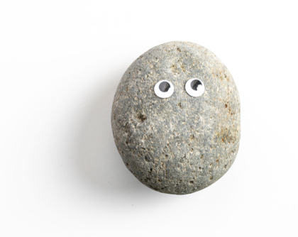

Slide 4
de wetenschap

Slide 5
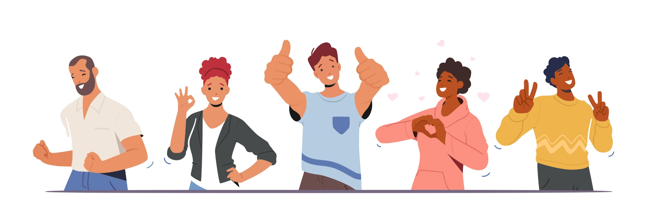
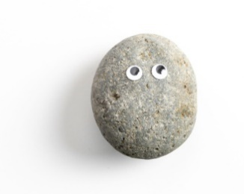
het positieve effect

Slide 6
binnen
januari
juni

Slide 7
bovendien

Slide 8
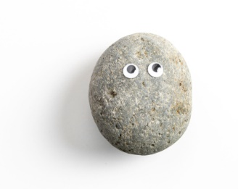
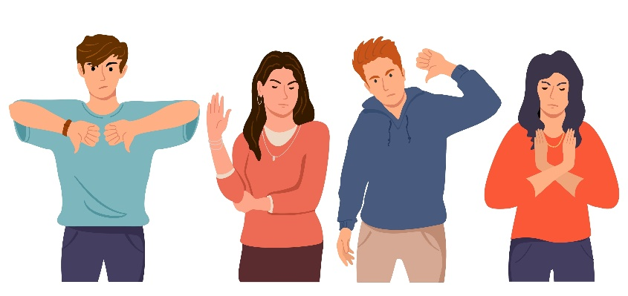
het verschil maken

Slide 9
logisch

Slide 10
genieten

Slide 11
kortom
dus….

Slide 12
omspringen met

Slide 13
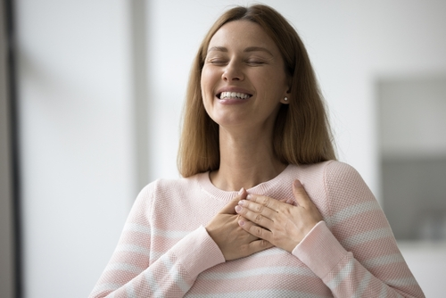
diep

Slide 14
Op de woordmuur:

Slide 15
diep
oppervlakkig
= grondig en goed
De Pet Rock raakte haar diep.
= wat aan de bovenkant of buitenkant blijft
Hij reageerde oppervlakkig op de Pet Rock.

Slide 16
logisch
onlogisch
= natuurlijk, heel duidelijk
Blij worden van vakantie vind ik logisch.
= als iets niet het vanzelfsprekende gevolg is van iets anders
Blij worden van een Pet Rock vind ik onlogisch.

Slide 17
binnen
oneindig
= in minder tijd dan
Binnen een paar maanden verdiende Gary Dahl veel geld.
= waar geen einde aan lijkt te komen
Gary Dahl hoopte dat de hype oneindig duurde.
januari
juni
januari

Slide 18
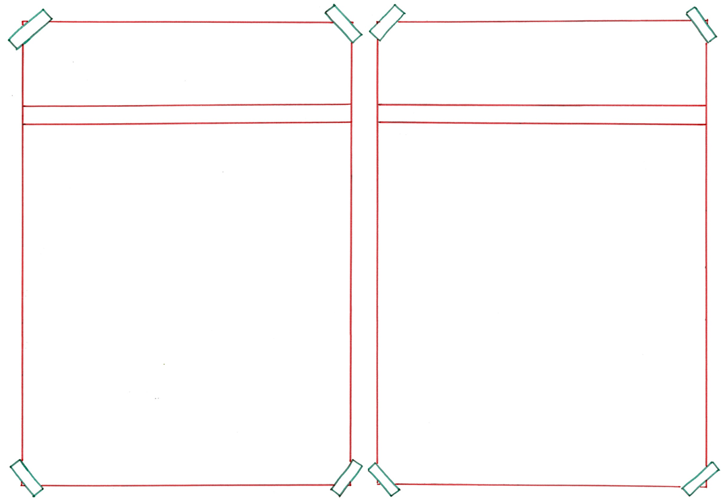
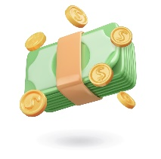
het verschil maken
niks uitmaken
= ervoor zorgen dat er iets verandert
De Pet Rock maakte het verschil. Mensen werden er blij van.
= geen verschil maken
Extra geld maakte niks uit. Mensen bleven mopperen.

Slide 19
het positieve
het negatieve
effect
effect
= de invloed van iets, waardoor het meer, beter of leuker wordt
De Pet Rock had een positief effect op de mensen.
= de invloed van iets, waardoor het minder, slechter of vervelender wordt
Een hele week regen had een negatief effect op de mensen.

Slide 20
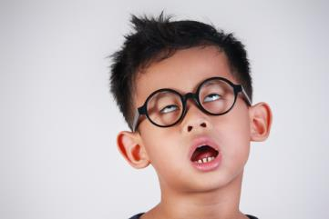
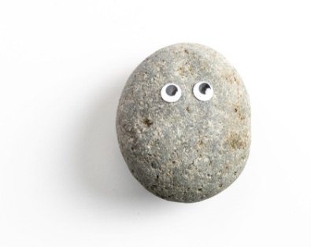
genieten
vervelen
= leuk en fijn vinden
Zij geniet van haar Pet Rock. Ze vindt het fantastisch.
= saai vinden
Boeken vervelen Yessin heel erg. Hij vindt ze maar saai.

Slide 21
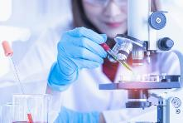
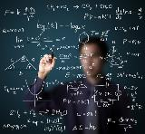
de wetenschap
= het onderzoek naar hoe dingen zijn of werken (en de kennis daarover)
de biologie
de scheikunde
de wiskunde

Slide 22
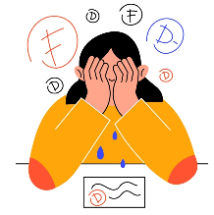
…problemen
…spullen
omspringen met
= omgaan met
…geld
…vrienden
…tijd

Slide 23
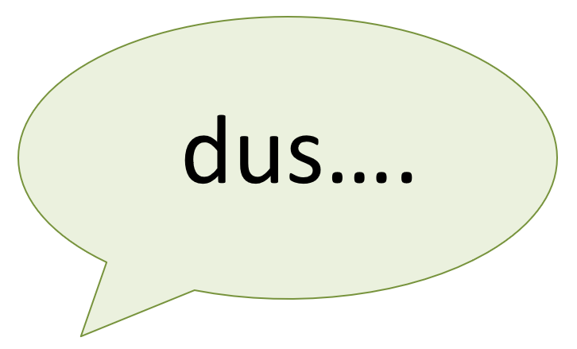
kortom = in het kort gezegd
Kortom, Gary Dahl wist precies hoe hij snel geld kon verdienen.

Slide 24
bovendien = wat er nog bijkomt
Met de Pet Rock verdiende Gary Dahl veel geld. Bovendien liet hij zien dat de simpelste ideeën soms de leukste zijn.

